Slide 1
Mineração de Texto
SLIDE CAPA
Cristiano Carvalho

Slide 2
Processamento de linguagem natural
SLIDE PARA SEPARAR CAPÍTULO/ TÓPICO

Slide 3
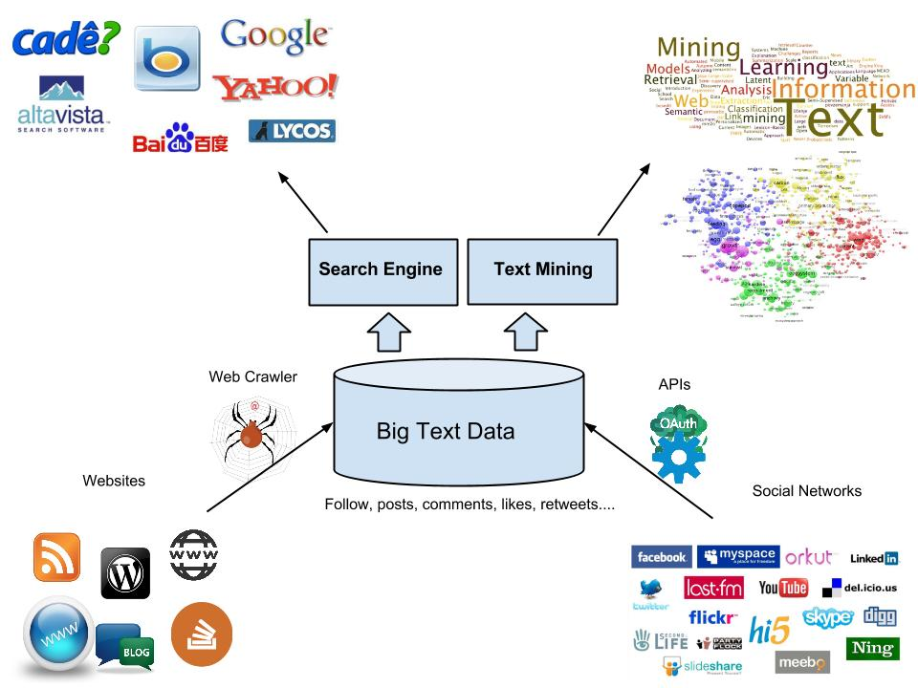
Escopo
SLIDE PARA IMAGENS
OBS: FOTO CENTRALIZADA

Slide 4
Recuperação de Texto e Mineração
Minimizar o esforço humano ao consumir grandes volumes de dados
Fornecer conhecimento para tomadas de decisão otimizadas
SLIDE PARA TÓPICOS

Slide 5
Recuperação de Texto e Mineração
Recuperação de texto é um componente essencial de qualquer sistema de mineração de textos
Recuperação de texto pode ser um pré-processador para mineração de textos
SLIDE PARA TÓPICOS

Slide 6
Pipeline
SLIDE PARA IMAGENS
OBS: FOTO CENTRALIZADA
Recuperação de Texto
Mineração de Texto
Big Text Data
Conjunto Relevante (Menor)
Conhecimento
Aplicações Diversas

Slide 7
Segmentação de palavras
“O cachorro está perseguindo o garoto no playground“
SLIDE PARA TÓPICOS
STR 1
STRING 2
STR 3
STRING 4
S5
STRING 6
S7
STRING 8
Representa mesmo texto porém em forma de sequência de palavras.
Palavras são as unidades básicas da comunicação humana
Permite contagem de palavras mais frequentes

Slide 8
Segmentação de palavras
“O cachorro está perseguindo o garoto no playground“
SLIDE PARA TÓPICOS
STR 1
STRING 2
STR 3
STRING 4
S5
STRING 6
S7
STRING 8
Permite formar tópicos a partir da conexão entre as palavras
Se algumas palavras são positivas e outras são negativas podemos realizar análise semântica (sentimento)

Slide 9
Segmentação de palavras
“犬は遊び場で子供を追いかけている。“
SLIDE PARA TÓPICOS
STRING ??
STR ??
STRING ??
?
??
?
??
Generaliza menos que a representação por caracteres
Em algumas linguagens torna-se difícil identificar palavras
Perda de informação

Slide 10
POS - Part of Speech Tags
“O cachorro está perseguindo o garoto no playground“
ADCP
SLIDE PARA TÓPICOS
Art
Substantivo
Aux
Verbo principal gerúndio
Art
Substantivo
Substantivo
Método complementar à representação em palavras
Possível contar adjetivos, sujeitos, verbos, sujeitos associados a quais verbos
Enriquece a representação do texto

Slide 11
Detecção de Entidades
“O cachorro está perseguindo o garoto no playground“
SLIDE PARA TÓPICOS
Animal
Pessoa
Local
Adição de entidades e relacionamentos
Análise semântica das palavras
Relações
o cachorro estava perseguindo o garoto
o garoto está no playground

Slide 12
Detecção de Entidades
“O cachorro está perseguindo o garoto no playground“
SLIDE PARA TÓPICOS
Animal
Pessoa
Local
Sujeito mais frequente em uma coleção de artigos e notícias
Coocorrência: Pessoas geralmente citadas em conjunto
Menos robusto que identificação de palavras ou até análise sintática

Slide 13
Trade-off
“O cachorro está perseguindo o garoto no playground“
SLIDE PARA TEXTO CORRIDO
OBS: NÃO É ACONSELHÁVEL COLOCAR MUITO TEXTO NOS SLIDES
“O cachorro está perseguindo o garoto no playground“
STR 1
STRING 2
STR 3
STRING 4
S5
STRING 6
S7
STRING 8
Art
Substantivo
Aux
Verbo principal gerúndio
Ar
Substantivo
ADCP
Substantivo
Animal
Pessoa
Local
Mais próximo da representação humana de conhecimento
Mais esforço humano e mais propenso a erros

Slide 14
Humanos e Algoritmos
Computadores não são capazes de obter uma representação de texto completamente correta É preciso combinar a colaboração humana com sistemas computacionais
SLIDE PARA TÓPICOS

Slide 15
Humanos e Algoritmos
Padrões extraídos do texto podem ser interpretados por humanos e esses podem fornecer informações e dados anotados que tornam os algoritmos mais efetivos (Algoritmos de classificação)
SLIDE PARA TÓPICOS

Slide 16
Associações entre palavras
Associações entre termos para sugerir variações de consultas Construção automática de mapas de tópicos: palavras são vértices e conexões são arestas (Nossa aula de grafos! :) Comparar e sumarizar opiniões
SLIDE PARA TEXTO CORRIDO
OBS: NÃO É ACONSELHÁVEL COLOCAR MUITO TEXTO NOS SLIDES

Slide 17
Quais palavras mais fortemente associadas a “bateria” em reviews positivos e negativos a respeito do iPhone6?
SLIDE PARA PERGUNTAS

Slide 18
Input para métodos de Machine Learning
Agrupamentos (clustering) Categorização ou Classificação Mineração de regras de associação Trending Topics
SLIDE PARA TEXTO CORRIDO
OBS: NÃO É ACONSELHÁVEL COLOCAR MUITO TEXTO NOS SLIDES

Slide 19
SLIDE DE ENCERRAMENTO

